Slide 2
Unité 1. Leçon 5. Thème: Les lettres É, Ê, È.

Slide 3
Devoir à la maison:
Apprendre les consonnes de l’alphabet français
Apprendre les mots
nouveaux.

Slide 4
1. Apprends à écrire et à prononcer les lettres! 2. Repasse sur les lettres pour t’apprendre à écrire.

Slide 5
Prononçons ensemble...

Slide 6
Ecoutez et chantez...

Slide 7
Faisons des activites...
le karaté
le soleil
le képi
le kaki
le ski
le loup

Slide 8
Un peu de grammaire...

Slide 9
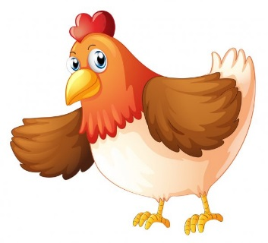
Apprenons les mots avec les lettres B,P,T,D
la balle
la poule
le tableau
la banane
dix
le chapeau

Slide 10
Devoir à la maison:
Apprendre les consonnes de l’alphabet français
Apprendre les mots
nouveaux.

